Slide 1
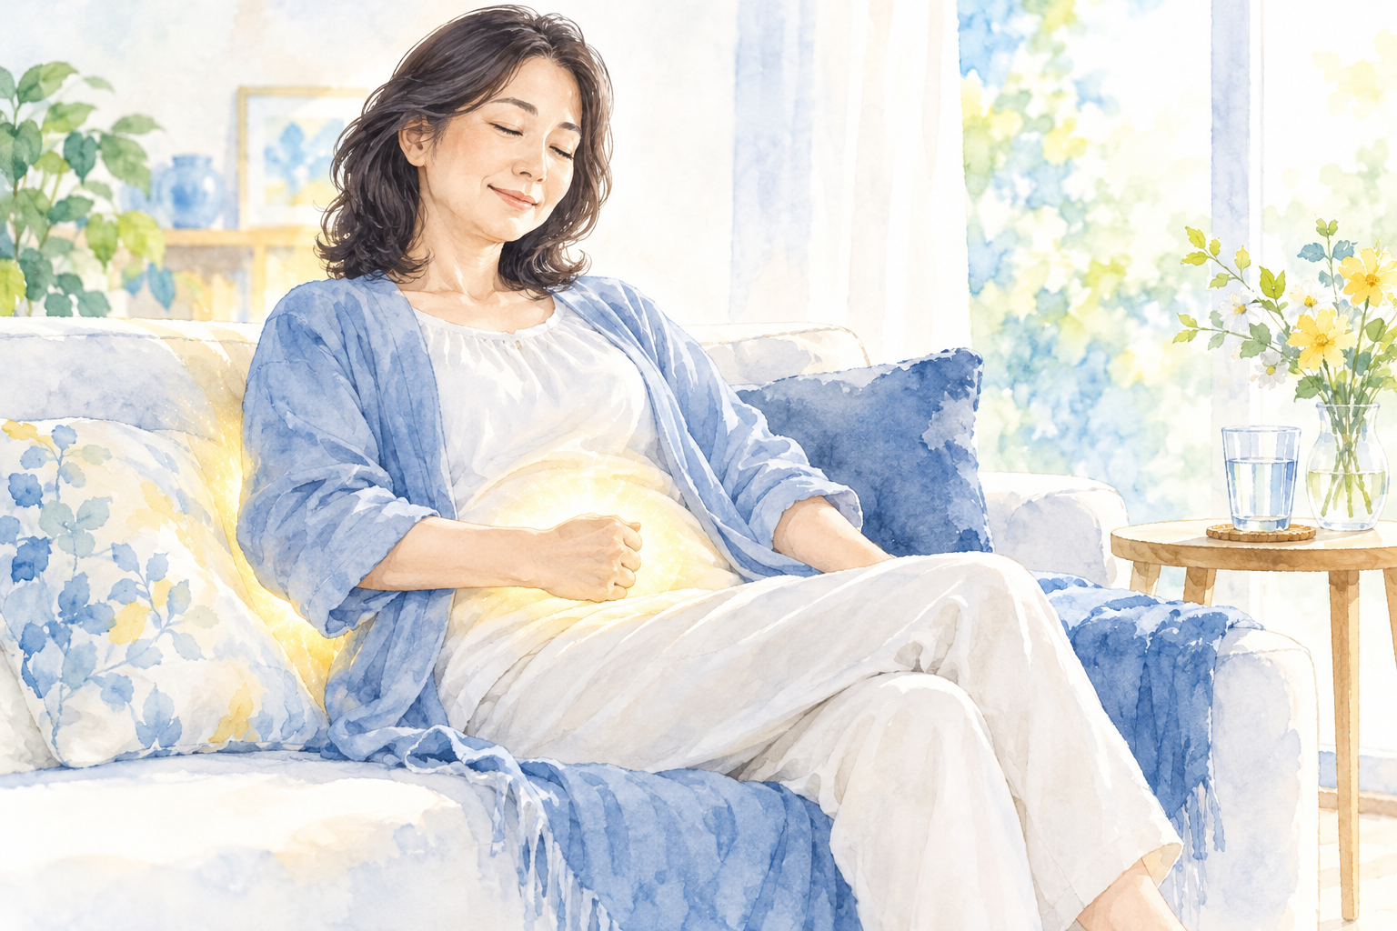


林 ようこさんへ ｜ 2026年10月22日のセッションから
引っ越し前の、片付けの季節
「引き受ける」をおろして、自分の人生へ
1 腎臓の数字を、いま止める
2 毎日のセルフケア
3 これからの道
eGFR（腎臓のろ過の力）の流れ
なでなでマッサージ
グーでやさしく
お腹：縦10回・横10回
ウエスト：縦10回
背中：縦10回・横10回
89.5
めやす 80
76.1
76
73.5
体に「ありがとう」と言いながら。気づいた時に
66
タマラのリチャージ 3パターン
人の不調は、引き取らない
自分を満たして、あふれた分だけ分ける
2019
2022
26年2月
26年6月
今回
深呼吸3回 → 宇宙の中心で黄金のタマラを集める →
頭からつま先まで満たして → 地球の中心へ流す
今年に入って下がり続けている → 原因を見つけて、まず止める
1
体を浄化する
お腹にたまった「もじゃもじゃ」を流す
1〜2か月
セールスと判断をスタッフへ
30%できればOK
1
プロテインを2か月お休み
サプリもいったんお休み（手が伸びない物は今いらない）
2
腎臓の負担になっている感情を
洗い流す
2
水分は1日2リットル前後をキープ
今のままでOK
その間に
体を整える＋リセット
申込時「腎機能が徐々に低下」と書く
3
肺に滞っている感情を
洗い流す
3
11月ごろ、もう一度採血
1年分を並べて見る
春
会社から抜けて、パーソナルへ
20歳の頃の夢とひとつになった道
4
次の受診で先生に聞く
「eGFRが下がってきている。漢方も含めて影響はない？」
コーヒーで吐き気＝アクセル全開のサイン
休む時は仕事を考えない。アクセルを一回はなす練習を
いまは新しい家に移る前の、片付けの時間。
「やりたい」が大きくなれば、体は自然と追いついてくる。 まず、数字の下り坂を止めるところから。
髙橋 由香

